Slide 1

basics
Hadoop ecosystem

Slide 2
Hadoop history
2002 – запуск проекта Nutch
2003 – публикация с описанием GFS
2004 – создание NDFS (Nutch Distributed File System)
2004 – публикация Google и MapReduce
2005 – реализация MR в Nutch
2006 – выделение проекта Hadoop
2008 – выход Hadoop в лидеры ASF (Apache Software Foundation)
2008 - Apache Pig
2010 - выделение проекта HBase (ноябрь - Facebook messages)
2012 - Apache Impala
2012 - Apache Scoop
2012 - Apache Accumulo
2013 - Apache Kafka
2013 - Apache YARN
2013 - Apache Hive
2013 - Apache Spark (начало работы в 2009)

Slide 3

Hadoop world 1.0

Slide 4

Hadoop world 2017

Slide 5
Hadoop basics
Hadoop Distributed File System (HDFS):
Hadoop YARN
Hadoop MapReduce

Slide 6

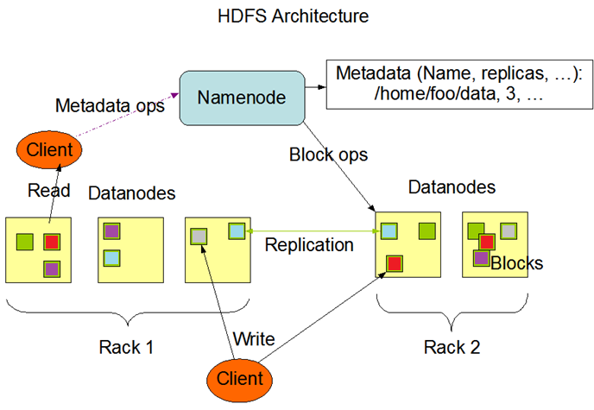
HDFS basics

Slide 7

Yarn basics

Slide 8

MR 1

Slide 9

Yarn (MR 2)

Slide 10
Yarn

Slide 11

Hive basics

Slide 12


Sqoop basics

Slide 13

HBase basics

Slide 14
Spark basics

